Slide 1
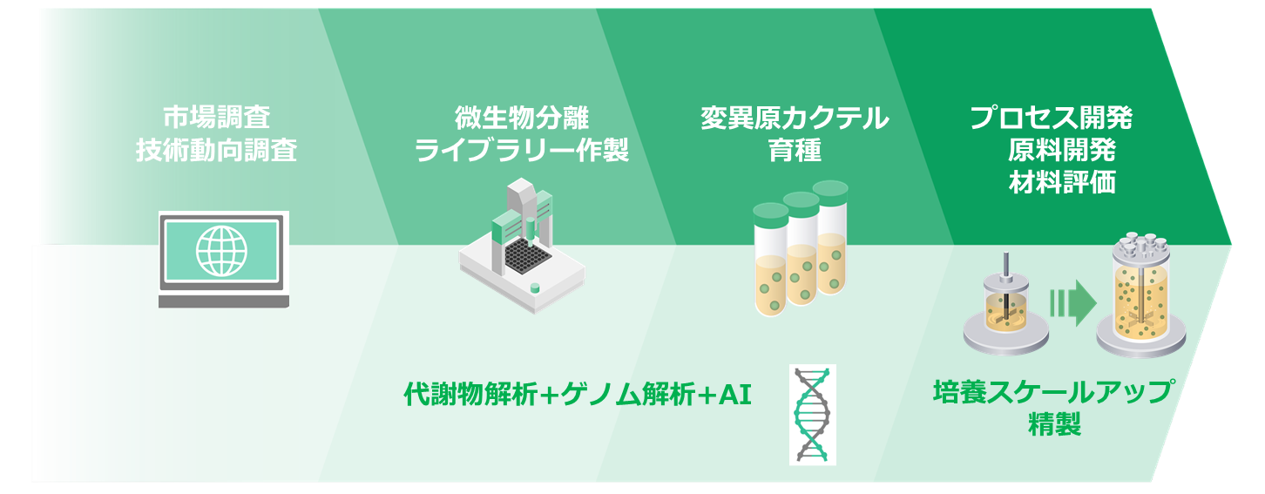

おおさかカーボンニュートラルビジネスネットワーク会員企業
バイオ
ものづくり
バイオものづくりの
ワンストップサービス
会社名
株式会社ＫＲＩ
本社・大阪の拠点
本社：京都市下京区、大阪拠点：大阪市此花区
会社
紹介
KRIは研究・調査・評価試験のアウトソーシング企業です。
微生物分離技術、育種技術、評価技術（代謝解析、ゲノム解析など）により、バイオものづくりの社会実装に向けた技術課題解決に取り組んでいます。
技術
詳細
バイオものづくりに関する市場調査、技術動向調査、微生物分離、微生物育種、培養スケールアップ、微生物センサー、機器分析、データ解析、プロセス開発などバイオものづくりに関連するワンストップサービスを展開しています。
期待する技術の活用方法・連携先
問い合わせ先
異業種からバイオものづくり分野への新規参入を、力強くサポートいたします。
大阪府商工労働部成長産業振興室
産業創造課グリーンビジネスG
〒559-0855
大阪市住之江区南港北1-14-16
大阪府咲洲庁舎25階
TEL：06-6210-9484
メールアドレス：green@gbox.pref.osaka.lg.jp
令和８年６月５日時点

Slide 2

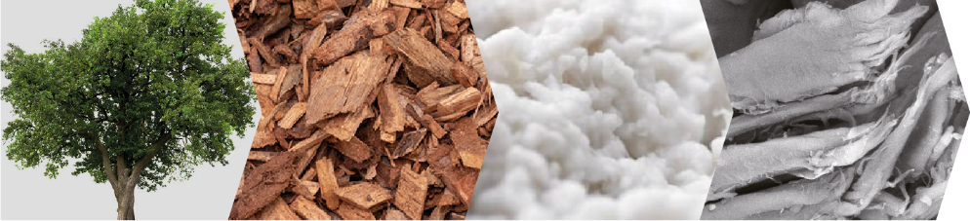
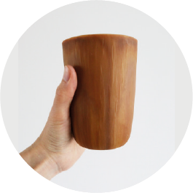
おおさかカーボンニュートラルビジネスネットワーク会員企業
バイオ
ものづくり
植物を原材料に活用した
サステナブル素材『kinari』
会社名
パナソニック ホールディングス株式会社
本社・大阪の拠点
門真市
会社
紹介
パナソニック ホールディングス株式会社は、1918年創業の総合電機グループ。現在は家電・住宅・車載・電子部品・エネルギーなど多様な事業を展開。近年はBtoB領域や電池・エネルギー分野に注力、カーボンニュートラル社会実現に向けた事業変革を推進。
技術
詳細
■kinari製品事例
■kinari製造フロー
植物
粉砕チップ
植物繊維
セルロース
ファイバー
kinari
成形品
※『kinari』はパナソニック ホールディングス株式会社の登録商標です
照明器具「S-story ペンダント」
パナソニック エレクトリックワークス株式会社
■カーボンフットプリント（ＣＦＰ）効果
植物由来の
セルロースファイバー
を原材料とし、水を
使わない全乾式プロセス
によってkinariを製造
ＣＯ２排出量を汎用プラ比
最大１/２以下に削減可能
期待する技術の活用方法・連携先
問い合わせ先
・射出成形品の製造業における
石油由来プラスチック削減、
ＣＯ２排出量、環境負荷低減
窓口会社： ﾊﾟﾅｿﾆｯｸﾌﾟﾛﾀﾞｸｼｮﾝｴﾝｼﾞﾆｱﾘﾝｸﾞ
大阪府商工労働部成長産業振興室
産業創造課グリーンビジネスG
〒559-0855
大阪市住之江区南港北1-14-16
大阪府咲洲庁舎25階
TEL：06-6210-9484
メールアドレス：green@gbox.pref.osaka.lg.jp
令和８年７月１４日時点

Slide 3
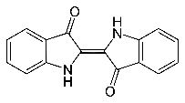
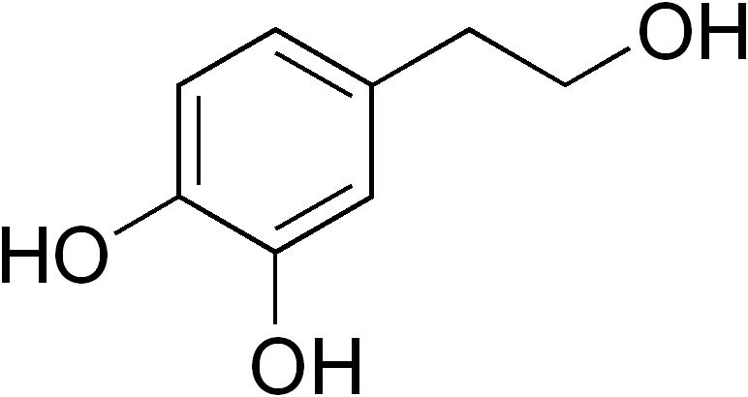
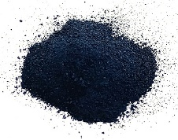

おおさかカーボンニュートラルビジネスネットワーク会員企業
バイオ
ものづくり
糖を原料としたバイオ化学品
会社名
マイクロバイオファクトリー株式会社
本社・大阪の拠点
大阪市
会社
紹介
マイクロバイオファクトリー株式会社は、2018年の創業以来、
バイオマス由来の糖を原料に微生物発酵で各種化学品を生産する技術開発をしています。現在はインディゴ染料やナイロン原料、化粧品原料等様々な有用物質の生産開発に取り組んでいます。
技術
詳細
インディゴ
ヒドロキシチロソール
■ アパレル染料
■ 高機能粘接着剤原料
■ 化粧品・健康食品原料
化学品のバイオものづくりで脱炭素に貢献します。
期待する技術の活用方法・連携先
問い合わせ先
・インディゴ染料の用途開拓
・ヒドロキシチロソールの化粧品
用途開拓
大阪府商工労働部成長産業振興室
産業創造課グリーンビジネスG
〒559-0855
大阪市住之江区南港北1-14-16
大阪府咲洲庁舎25階
TEL：06-6210-9484
メールアドレス：green@gbox.pref.osaka.lg.jp
令和8年3月10日時点

